Slide 1
Im Segen Gottes leben

Slide 2
Thema:
Einzug ins verheissene Land –
wie lebe ich im Segen Gottes
Schlüsselvers:
7 Und der HERR sprach: Ich habe das Elend meines Volkes in Ägypten sehr wohl gesehen, und ich habe ihr Geschrei gehört über die, welche sie antreiben; ja, ich kenne ihre Schmerzen.
8 Und ich bin herabgekommen, um sie zu erretten aus der Hand der Ägypter und sie aus diesem Land zu führen in ein gutes und weites Land, in ein Land, in dem Milch und Honig fließt, an den Ort der Kanaaniter, Hetiter, Amoriter, Pheresiter, Hewiter und Jebusiter. Ex 3,7-8

Slide 3
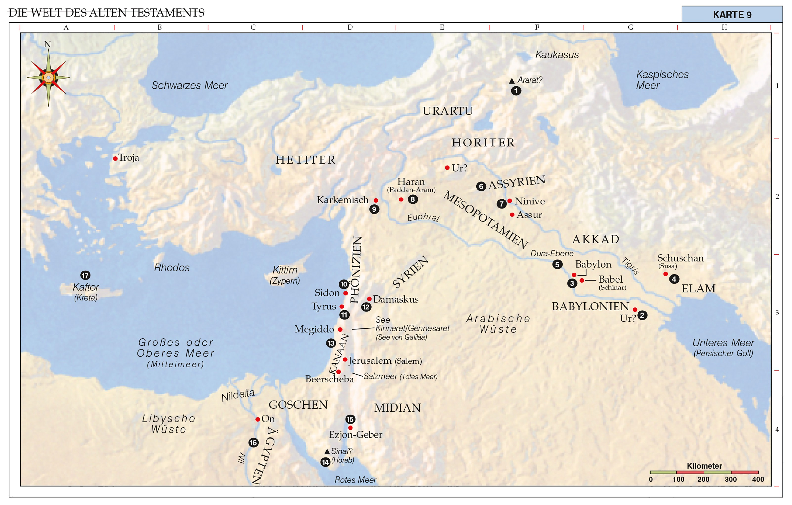

Slide 4
Einzug ins verheissene Land
Ägypten – das Land der Fremdherrschaft
Wüste – das Land der Eigenherrschaft
Kanaan – das Land der Gottesherrschaft

Slide 5
Einzug ins verheissene Land
8 Und ich bin herabgekommen, um sie zu erretten aus der Hand der Ägypter und sie aus diesem Land zu führen in ein gutes und weites Land, in ein Land, in dem Milch und Honig fließt, an den Ort der Kanaaniter, Hetiter, Amoriter, Pheresiter, Hewiter und Jebusiter. Ex 3,8

Slide 7
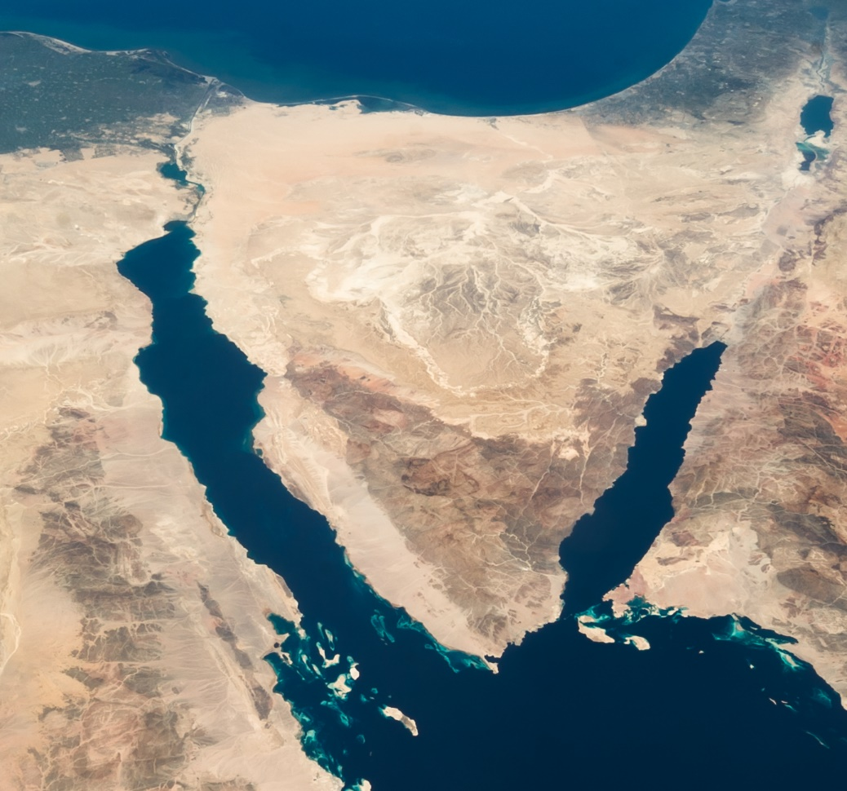
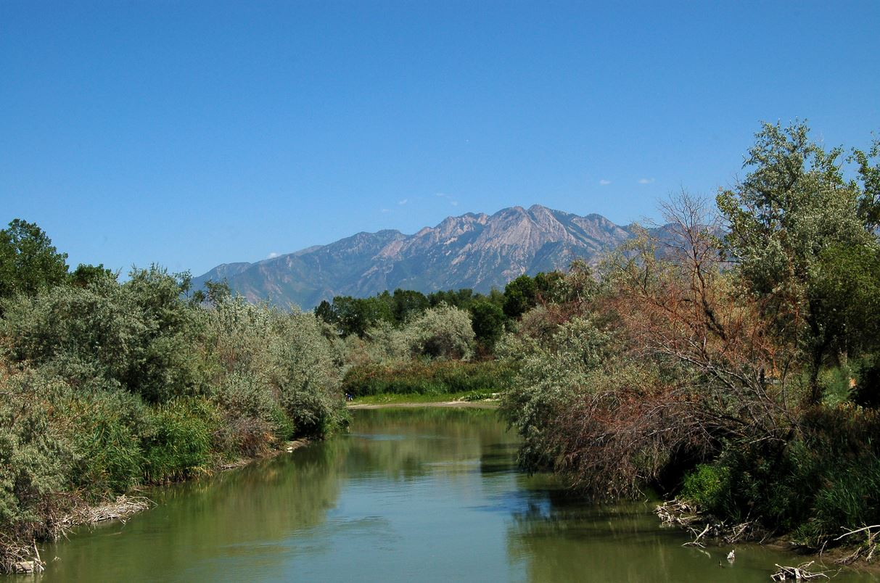

Slide 8
Einzug ins verheissene Land
19 Nun bin ich aber durch das Gesetz dem Gesetz gestorben, um für Gott zu leben.
20 Ich bin mit Christus gekreuzigt; und nun lebe ich, aber nicht mehr ich selbst, sondern Christus lebt in mir. Was ich aber jetzt im Fleisch lebe, das lebe ich im Glauben an den Sohn Gottes, der mich geliebt und sich selbst für mich hingegeben hat. Gal 2,19-20

Slide 9
Wir müssen Gottes Zusagen vertrauen
6 wir wissen ja dieses, dass unser alter Mensch mitgekreuzigt worden ist, damit der Leib der Sünde außer Wirksamkeit gesetzt sei, sodass wir der Sünde nicht mehr dienen;
7 denn wer gestorben ist, der ist von der Sünde freigesprochen.
8 Wenn wir aber mit Christus gestorben sind, so glauben wir, dass wir auch mit ihm leben werden,
9 da wir wissen, dass Christus, aus den Toten auferweckt, nicht mehr stirbt; der Tod herrscht nicht mehr über ihn.
10 Denn was er gestorben ist, das ist er der Sünde gestorben, ein für alle Mal; was er aber lebt, das lebt er für Gott.
11 Also auch ihr: Haltet euch selbst dafür, dass ihr für die Sünde tot seid, aber für Gott lebt in Christus Jesus, unserem Herrn! Röm 6,3-11

Slide 10
Die Gegenwart Gottes ist uns zugesagt
5 Niemand soll vor dir bestehen dein Leben lang! Wie ich mit Mose gewesen bin, so will ich auch mit dir sein; ich will dich nicht aufgeben und dich nicht verlassen. Jos 1,5
20 und lehrt sie alles halten, was ich euch befohlen habe. Und siehe, ich bin bei euch alle Tage bis an das Ende der Weltzeit! Amen. Mt 28,20

Slide 11
Wie werden wir mit Gottes Kraft ausgerüstet?
7 denn Gott hat uns nicht einen Geist der Furchtsamkeit gegeben, sondern der Kraft und der Liebe und der Zucht. 2 Tim 1,7
16 Vor allem aber ergreift den Schild des Glaubens, mit dem ihr alle feurigen Pfeile des Bösen auslöschen könnt,
17 und nehmt auch den Helm des Heils und das Schwert des Geistes, welches das Wort Gottes ist, Eph 6,16-17

Slide 12
Die Freude an Gottes Wort ist gefragt
9 Wie wird ein junger Mann seinen Weg unsträflich gehen? Indem er ihn bewahrt nach deinem Wort!
10 Von ganzem Herzen suche ich dich; lass mich nicht abirren von deinen Geboten!
11 Ich bewahre dein Wort in meinem Herzen, damit ich nicht gegen dich sündige.
12 Gelobt seist du, o HERR! Lehre mich deine Anweisungen.
13 Mit meinen Lippen verkünde ich alle Bestimmungen deines Mundes.
14 Ich freue mich an dem Weg, den deine Zeugnisse weisen, wie über lauter Reichtümer.
15 Ich will über deine Befehle nachsinnen und auf deine Pfade achten.
16 Ich habe meine Lust an deinen Anweisungen; dein Wort vergesse ich nicht. Ps 119,9-16

Slide 13
Die Freude an Gottes Wort ist gefragt
Entweder hält mich die Sünde vom Wort Gottes ab oder
das Wort Gottes hält mich vom Sündigen ab.
Je mehr Zeit ich mit dem Wort Gottes verbringe,
je weniger Zeit habe ich für anderes, welches mir nicht gut tut.

Slide 14
Die Freude an Gottes Wort ist gefragt
14 Und Kaleb vertrieb von dort die drei Söhne Enaks, Scheschai, Achiman und Talmai, die Enakskinder,
15 und er zog von dort hinauf zu den Einwohnern von Debir. Debir aber hieß zuvor Kirjat-Sepher.
16 Und Kaleb sprach: Wer Kirjat-Sepher schlägt und erobert, dem will ich meine Tochter Achsa zur Frau geben!
17 Da eroberte es Otniel, der Sohn des Kenas, des Bruders Kalebs; und er gab ihm seine Tochter Achsa zur Frau.
18 Und es geschah, als sie einzog, da spornte sie ihn an, von ihrem Vater einen Acker zu erbitten. Und sie sprang vom Esel. Da sprach Kaleb zu ihr: Was willst du? 19 Sie sprach: Gib mir einen Segen! Denn du hast mir ein Südland gegeben; so gib mir auch Wasserquellen! Da gab er ihr die oberen Wasserquellen und die unteren Wasserquellen. Jos 15,14-19

Slide 15
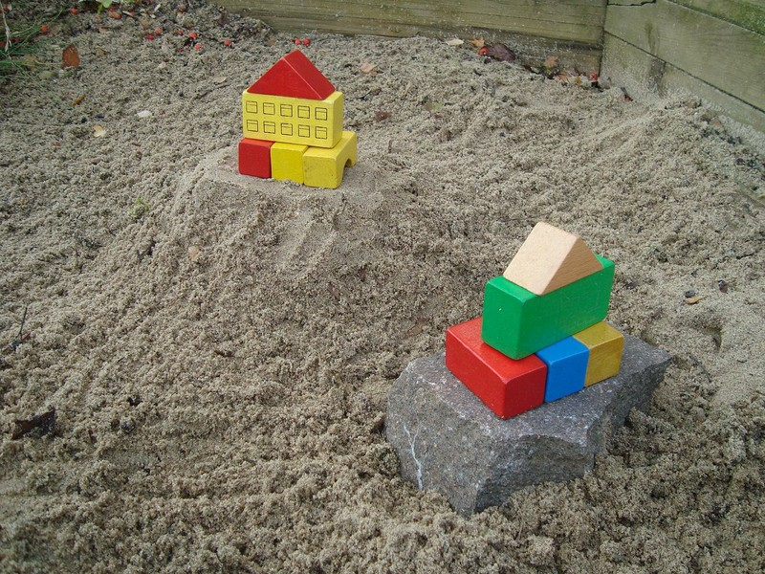
Umsetzung im Leben
15 Dies soll deine Sorge sein, darin sollst du leben, damit deine Fortschritte in allen Dingen offenbar seien! 1 Tim 4,15

Slide 16
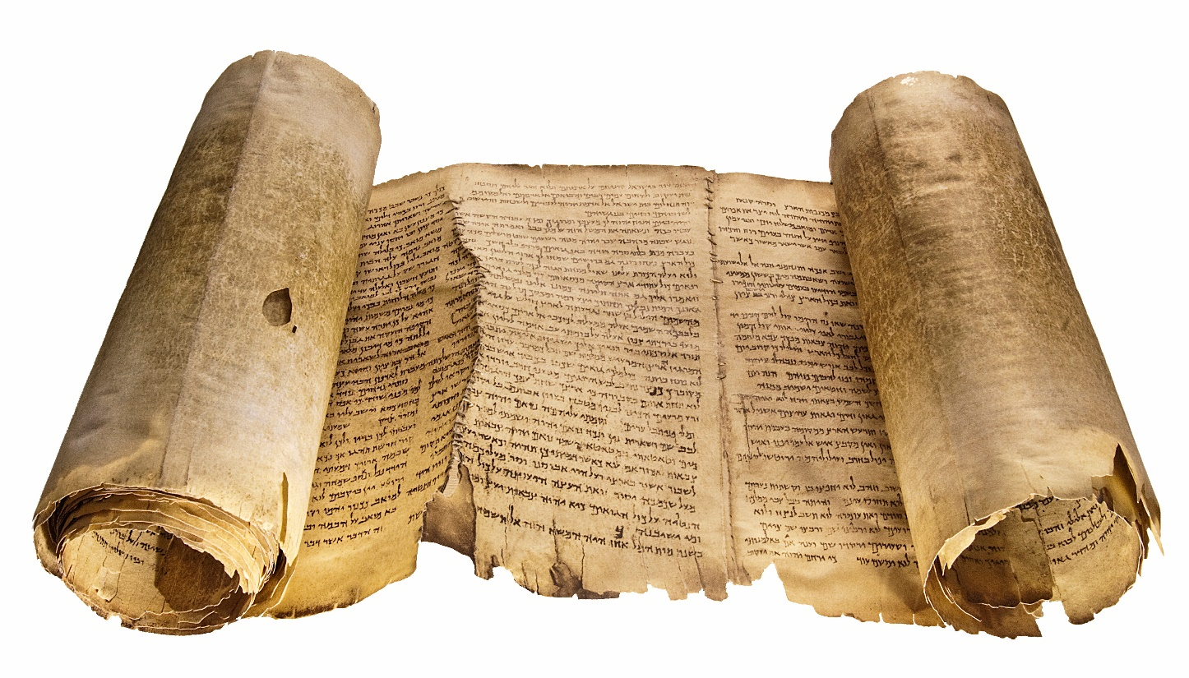
Auf die tägliche Nahrung kommt es an
10 Da gebot Josua den Vorstehern des Volkes und sprach:
11 Geht mitten durch das Lager, gebietet dem Volk und sprecht: Bereitet euch Wegzehrung, denn in drei Tagen werdet ihr über den Jordan dort gehen, um hineinzukommen und das Land einzunehmen, das euch der HERR, euer Gott gibt, damit ihr es in Besitz nehmt! Jos 1,10-11

Slide 17
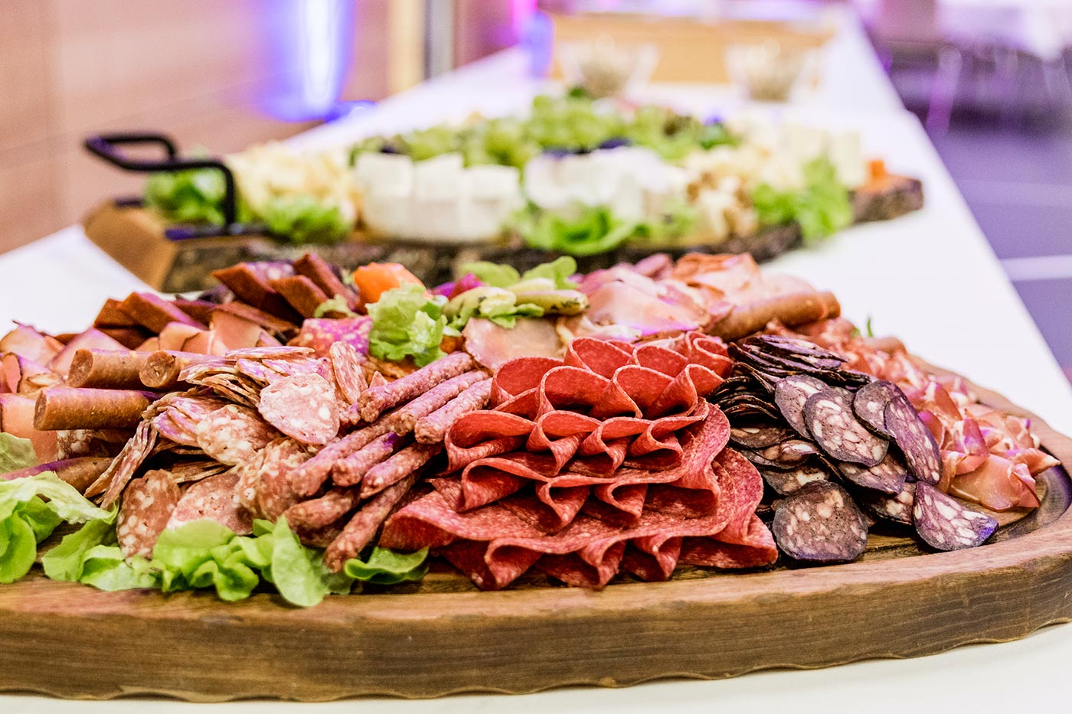

Slide 18
Gleichgültigkeit gegenüber der Fürsorge Gottes
1 Die Söhne Rubens aber und die Söhne Gads hatten viel Vieh, eine gewaltige Menge; und sie sahen das Land Jaeser und das Land Gilead, und siehe, es war ein geeignetes Land für ihr Vieh. Num 32,1
7 Warum wollt ihr denn das Herz der Kinder Israels abspenstig machen, dass sie nicht hinüberziehen in das Land, das ihnen der HERR gegeben hat?
8 So machten es auch eure Väter, als ich sie von Kadesch-Barnea aussandte, das Land anzusehen;
9 sie kamen herauf bis zum Tal Eschkol und sahen das Land; aber sie machten das Herz der Kinder Israels abspenstig, sodass sie nicht in das Land ziehen wollten, das ihnen der HERR gegeben hatte. Num 32,7-9

Slide 19
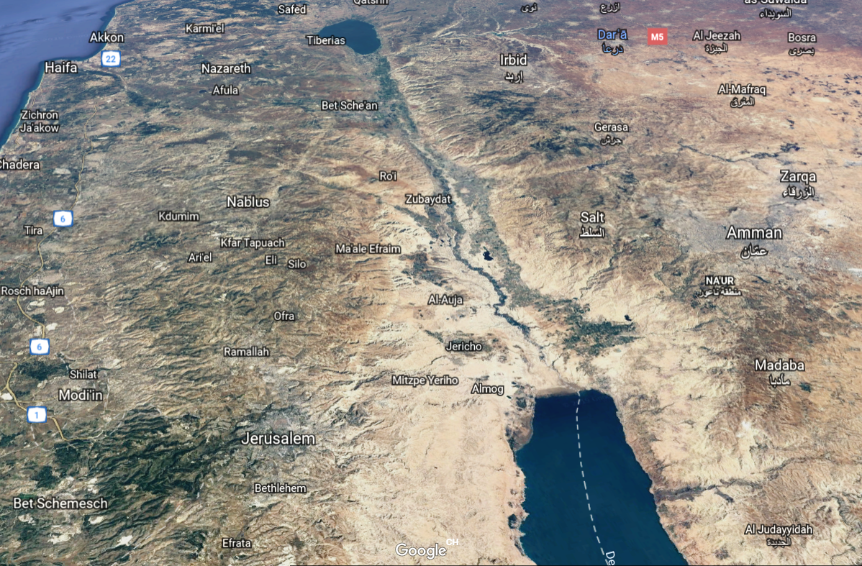

Slide 20
Wie entscheidest du dich?
18 Wir wollen nicht heimkehren, bis die Kinder Israels jeder sein Erbteil eingenommen haben. Jos 1,18

Slide 21
Im Segen Gottes leben

